Slide 1
Panduan Tugas Akhir Mahasiswa
Departemen Teknik Material dan Metalurgi

Slide 2
Prosedur Pelaksanaan

Slide 3
Registrasi SimTA
Pengajuan Judul
Seminar TA
Yudisium
Sidang TA
Pengerjaan TA

Slide 4
Registrasi SimTA
http://simta.material.its.ac.id
Mahasiswa yang mengambil matakuliah Tugas Akhir akan langsung terdaftar di SimTA
Username dan Password default : NRP
Jika terdapat masalah untuk login SimTA dapat menghubungi Koordinator Tugas Akhir

Slide 5
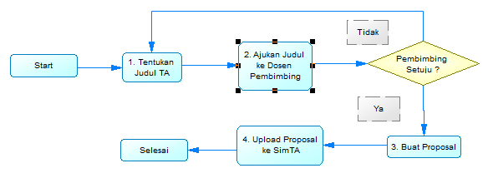
Pengajuan Judul

Slide 6
Dosen Pembimbing
Dosen Pembimbing Tugas Akhir terdiri dari:
1. Dosen Pembimbing I (Utama)
2. Dosen Pembimbing II (Pendukung) dan/atau dosen pembimbing Eksternal
Persyaratan Dosen Pembimbing :
- Dosen tetap Departemen Teknik Material dan Metalurgi.
- Dosen Menyetujui untuk membimbing dalam proses pelaksanaan Tugas Akhir.
- Memiliki Bidang Ilmu sesuai dengan Judul TA.

Slide 7
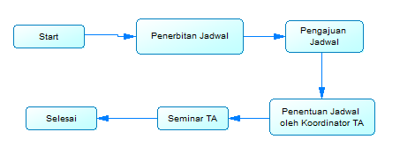
Seminar TA dan Sidang TA

